Slide 1
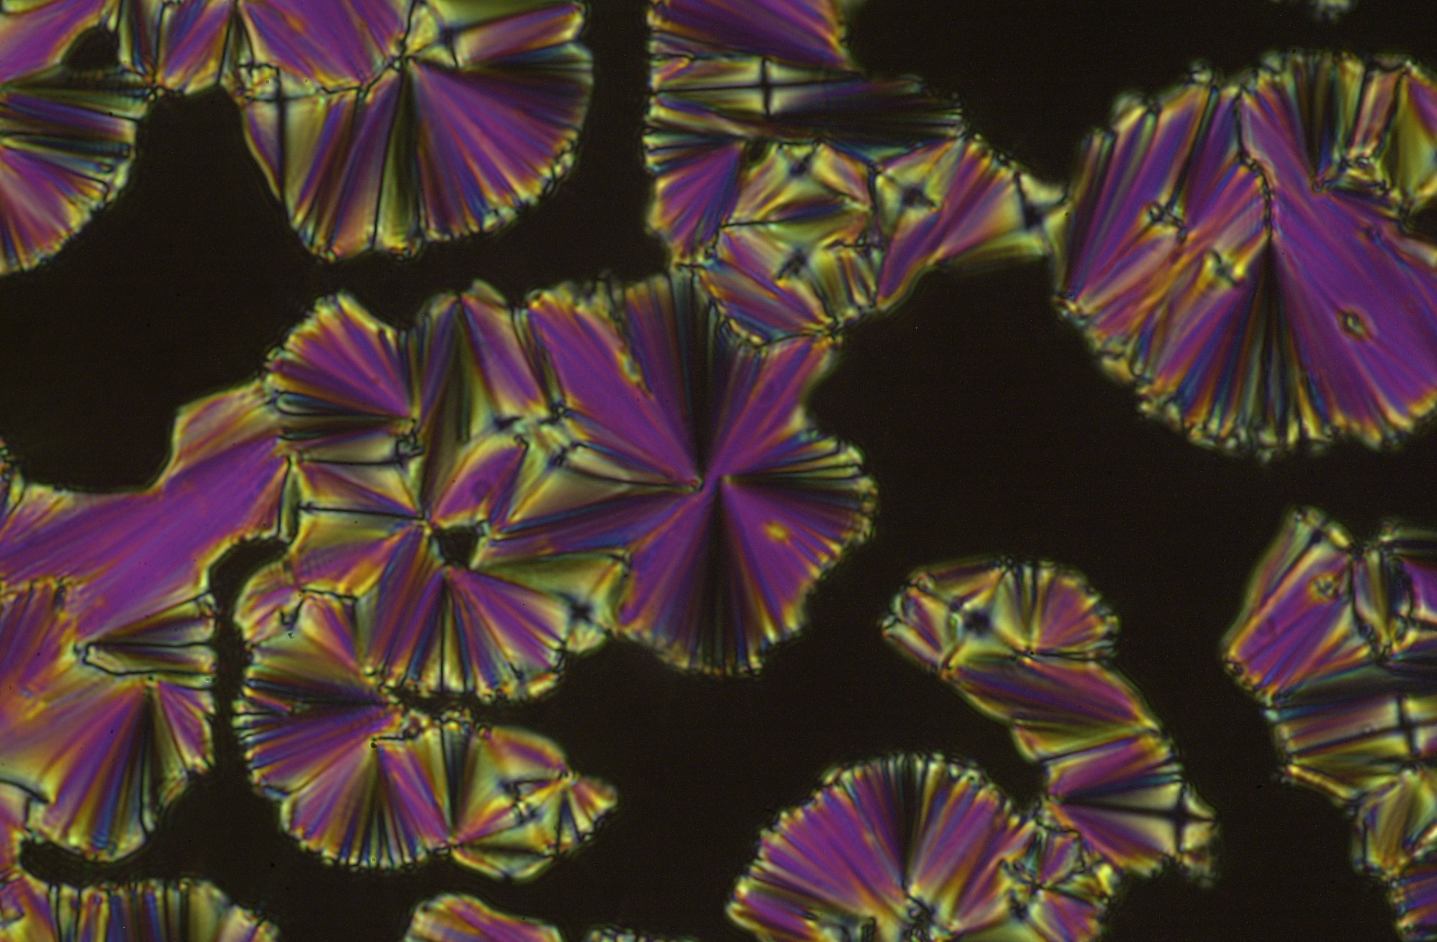
TEKOČI KRISTALI V POUČEVANJU ali KAKO KREPITI NARAVOSLOVNE KOMPETENCE Z VPELJAVO NOVIH VSEBIN
Mojca Čepič
Pedagoška fakulteta, Univerza v Ljubljani

Slide 2
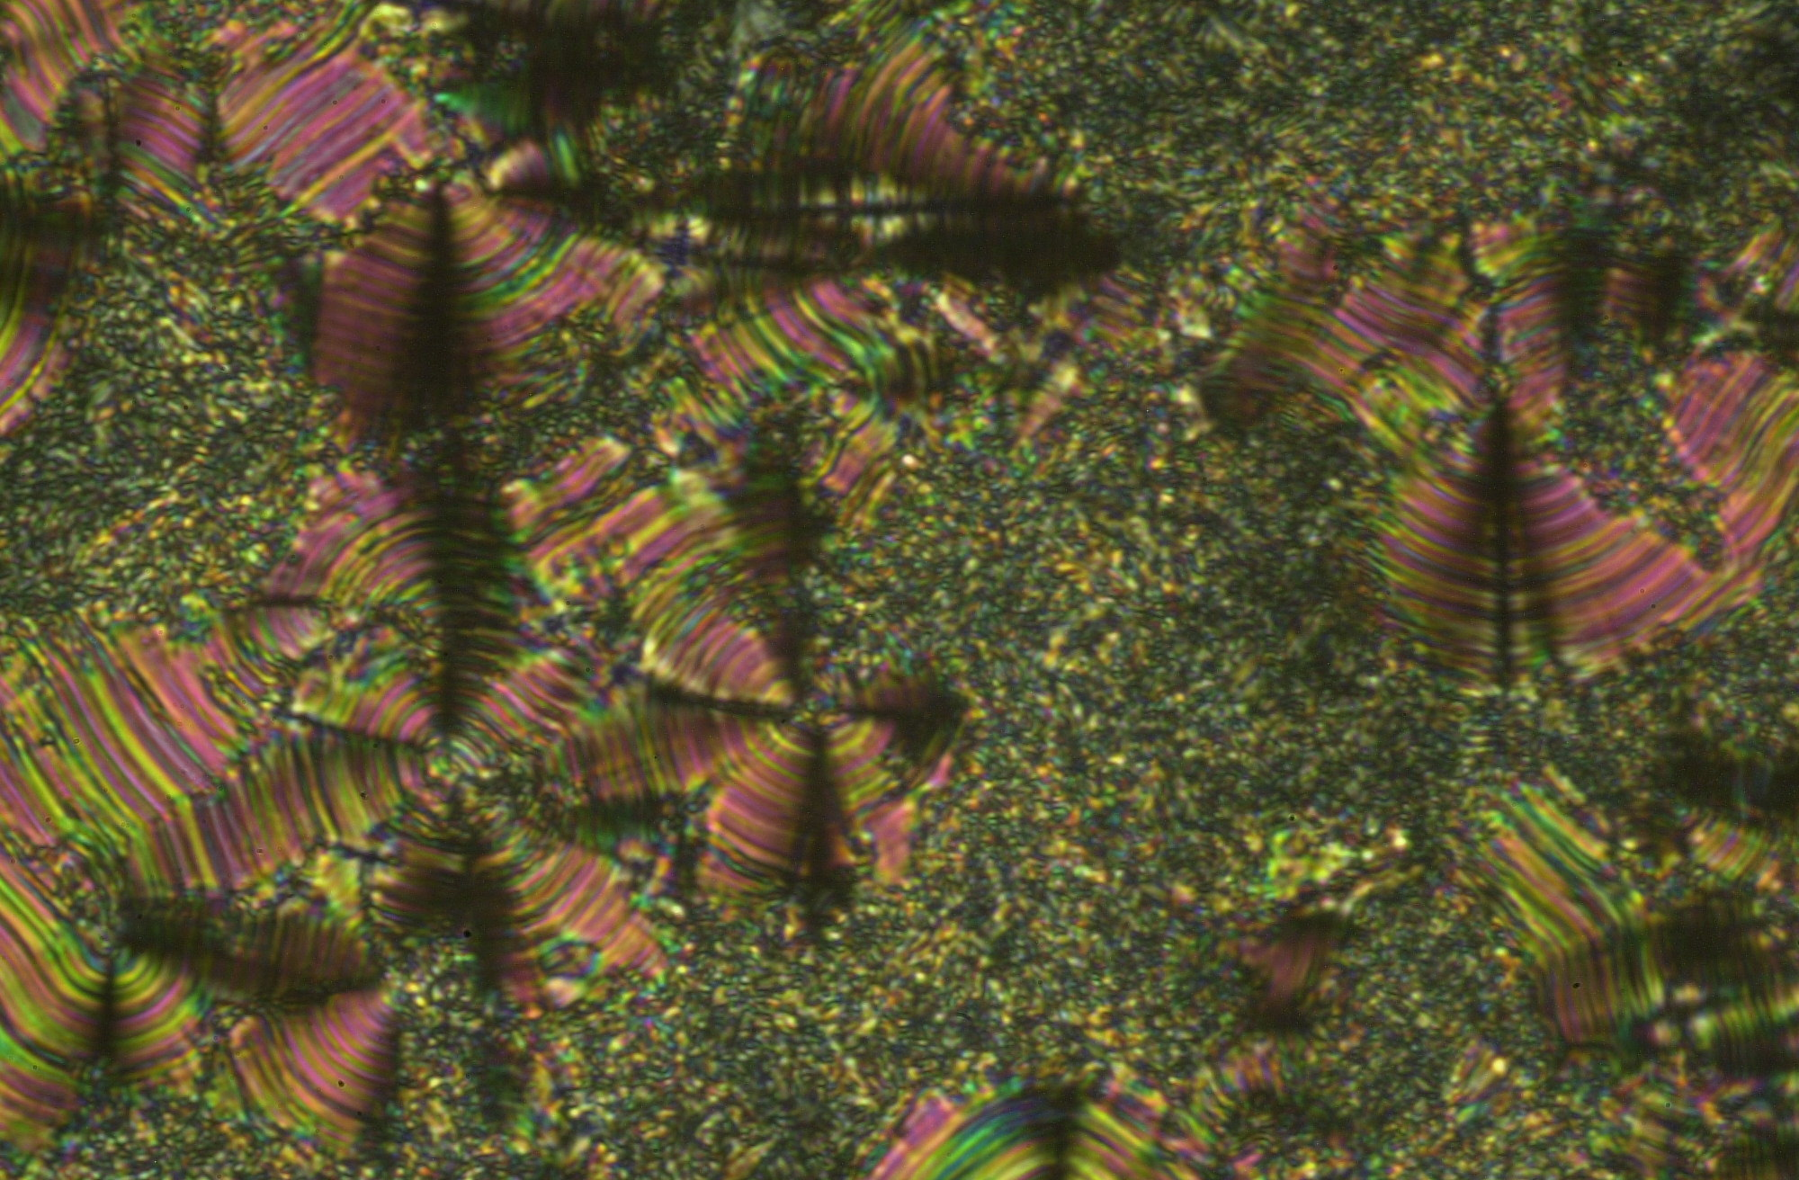
Zakaj tekoči kristali v šoli?
cepic2747
cepic2747
cepic2747
Kaj so tekoči kristali (TK)?
Srečujemo jih vsak dan
Morda so motivacija za naravoslovne študije ?
TK za bodoče znanstvenike
TK kot ilustracija različnih pojavov
TK v srednjih in osnovnih šolah
TK na razredni stopnji in v vrtcu???

Slide 3
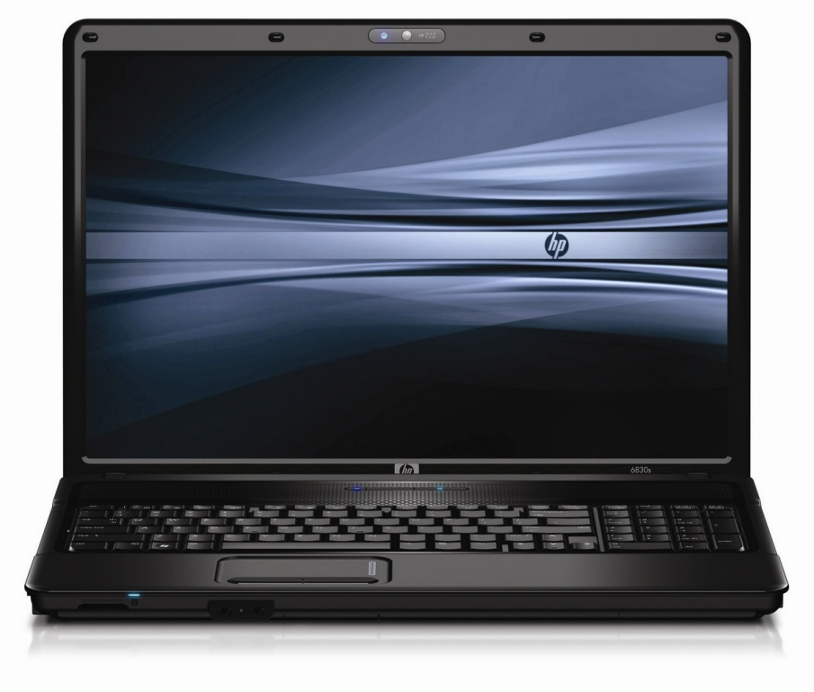
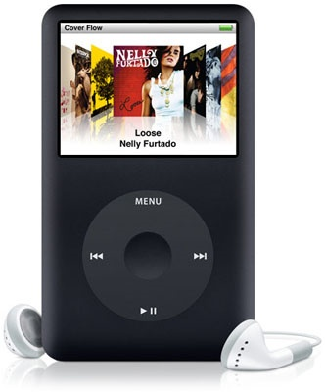
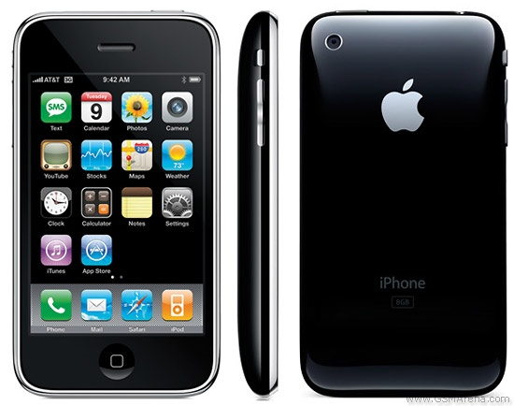
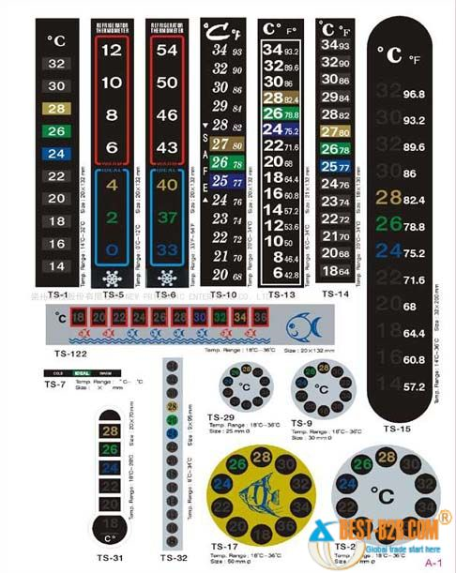
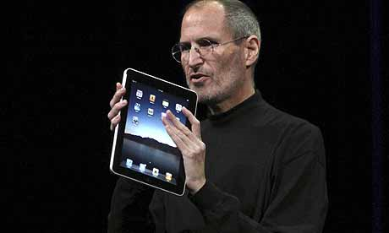
Naprave

Slide 4
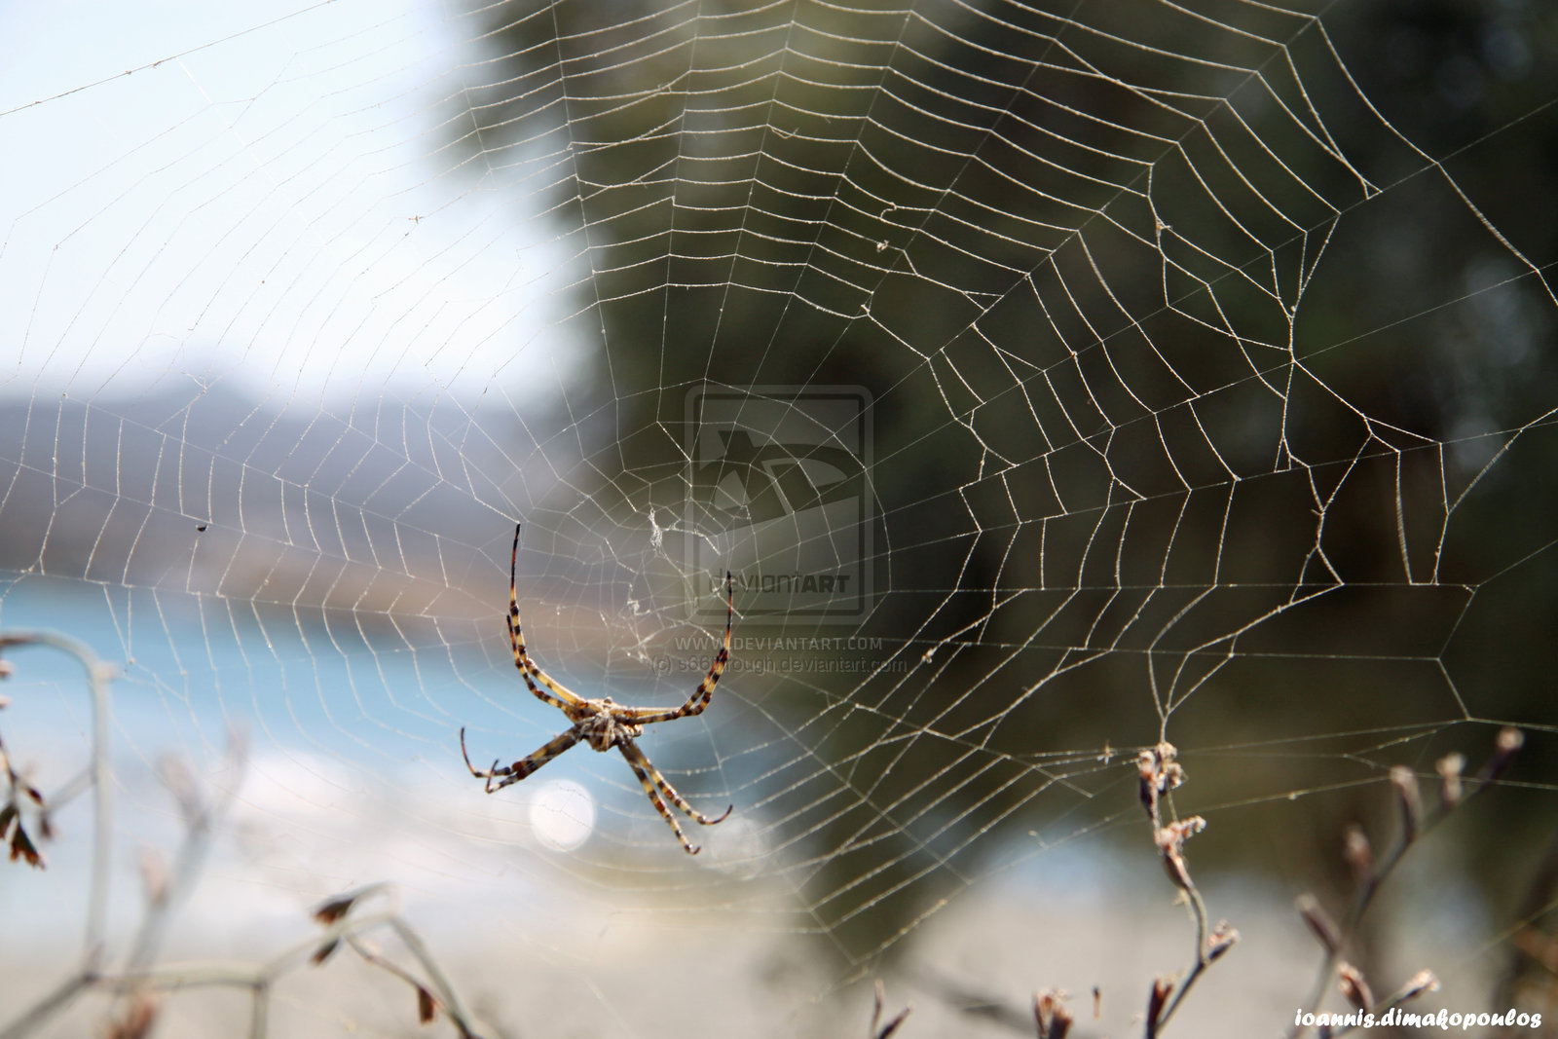
V naravi

Slide 5
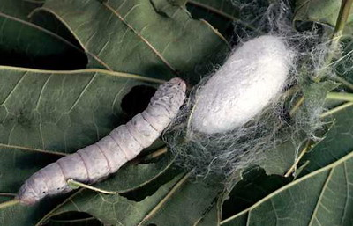
Natural LCs

Slide 6
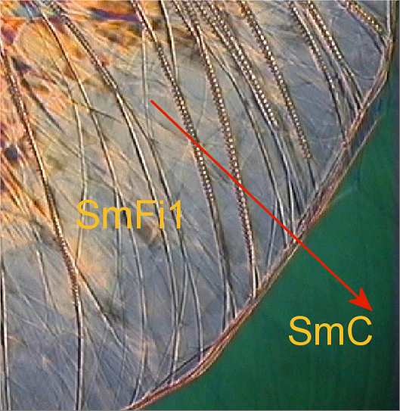
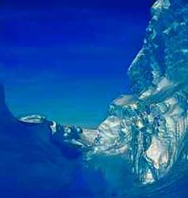
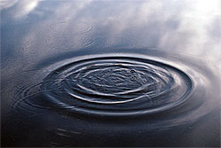
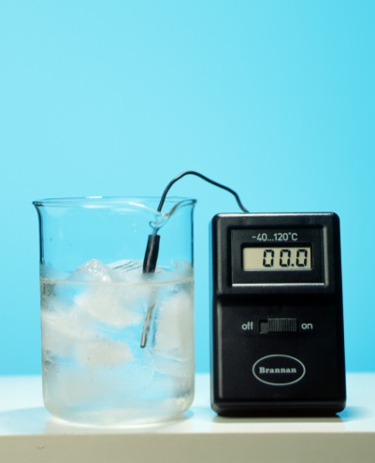
Kaj imenujemo tekoči kristali?
navadni materiali
kristal↔ tekočina
tekoči kristal
kristal ↔ tekoči kristal↔ tekočina

Slide 7
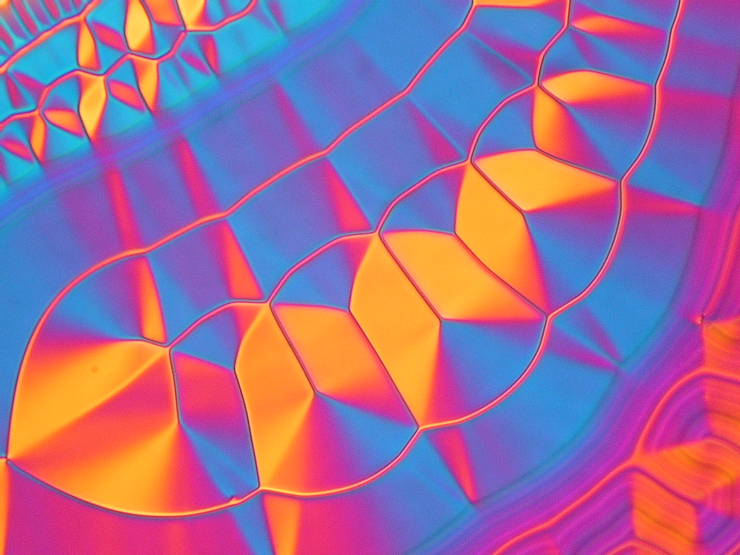
Makroskopske lastnosti TK
lastnosti tekočine
tečejo
lastnosti kristlov
anizotropija
dvolomnost

Slide 8
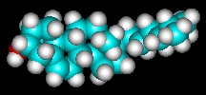

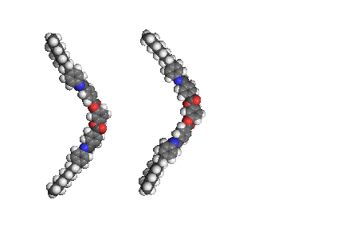

Lastnosti molekul, ki jih tvorijo
5CB
holesterol
OOCBP
DOBAMC
banane

Slide 9
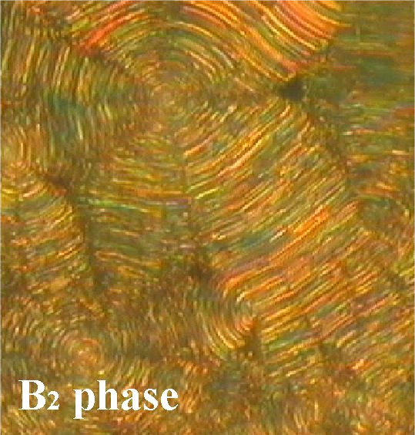

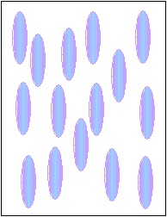
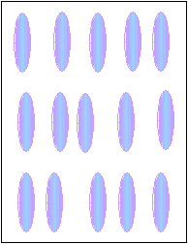
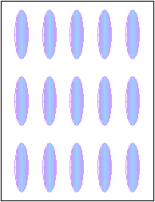
Struktura običajnih TK
izotropna faza
nematik
smektik
kristal
hlajenje →

Slide 10
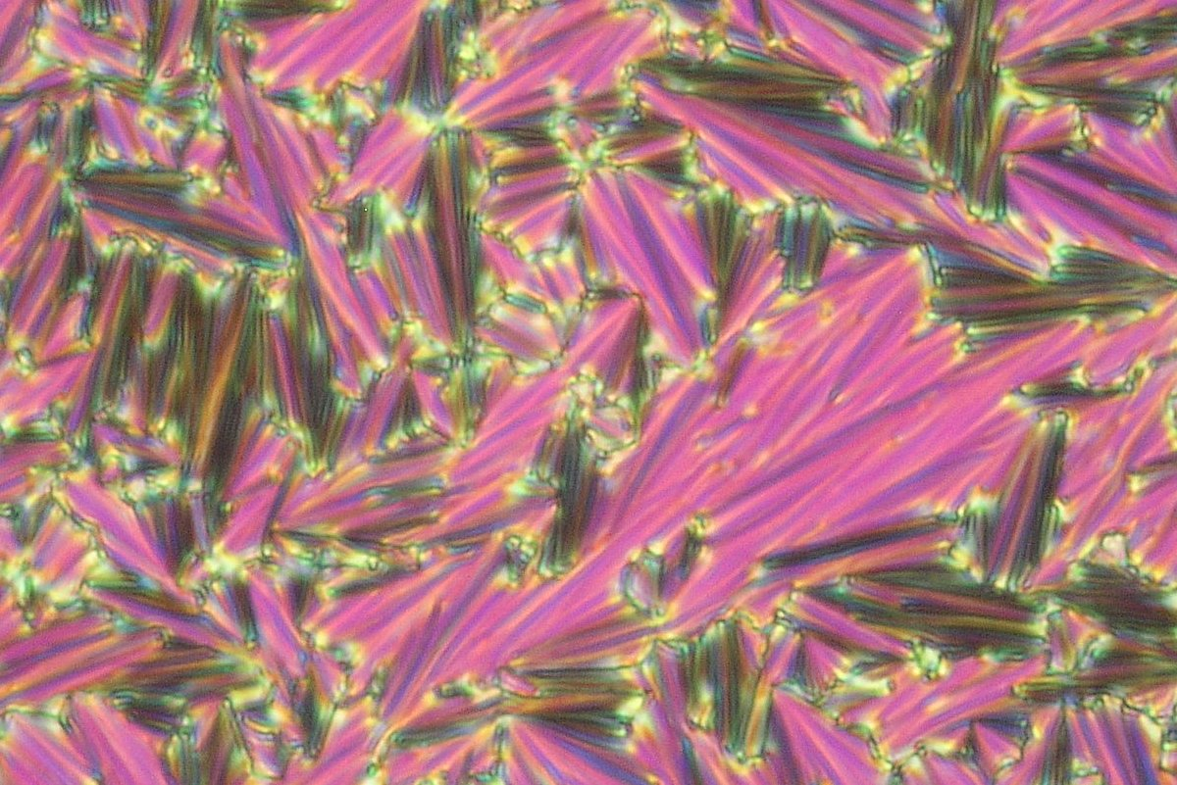
Posebne lastnosti Dvolomnost
Barva je odvisna od:
- debeline vzorca
- dvolomnosti vzorca
- orientacije polarizatorjev
Dvolomnost TK je odvisna od:
- Stopnje urejenosti
- Smeri dolgih osi molekul

Slide 11
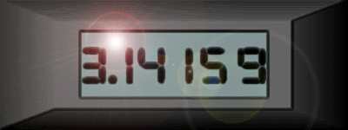
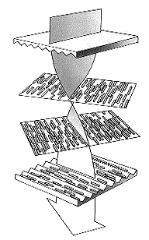
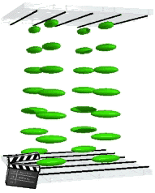
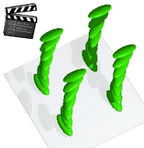
Tekoče kristalni prikazalniki
polarizator
analizator

Slide 12
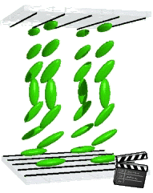
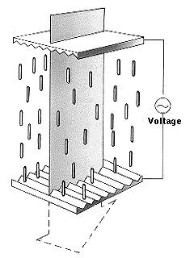
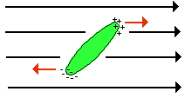
Tekoče kristalni prikazalniki
polarizator
električno polje zavrti dolge
osi molekul
analizator

Slide 13
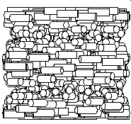
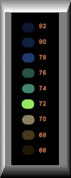
Termometri
hladen
topel

Slide 14
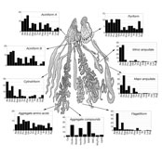
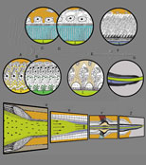
Tekoči kristali v naravi
V žlezah nastajajo
podolgovate molekule.
Med pretokom skozi šobe
se orientirajo in na zraku
polimerizirajo.

Slide 15
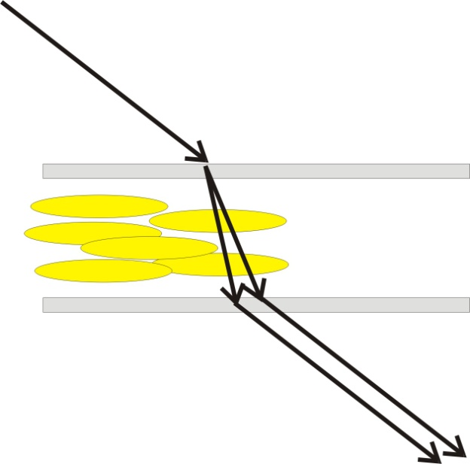
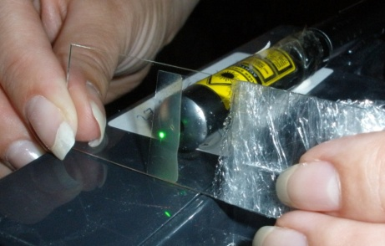
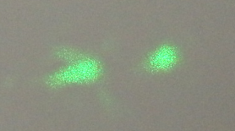
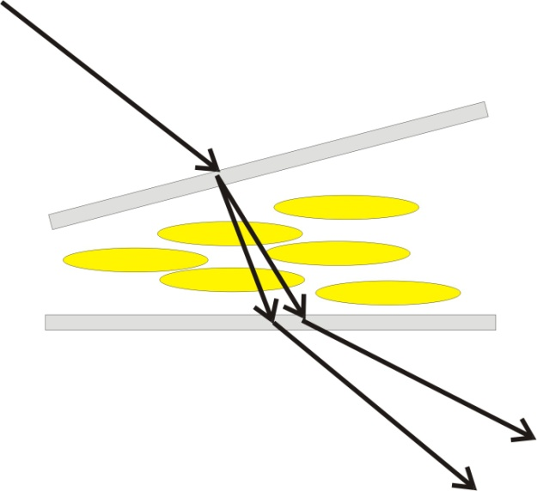
Zbirka eksperimentov za vse starosti
Jerneja Pavlin

Slide 16
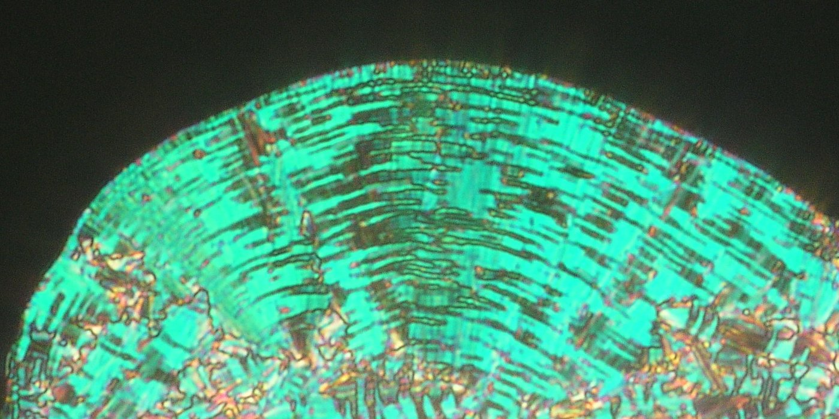
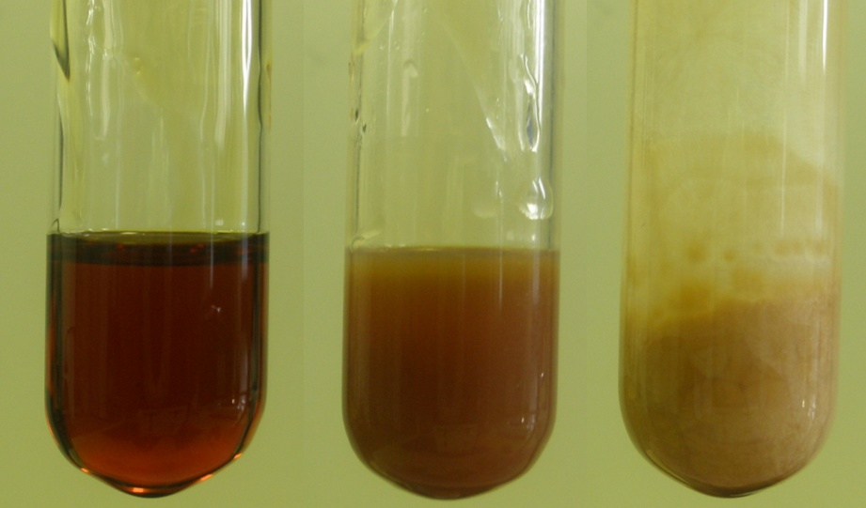
Koncepti
Concepts:
Anizotropija
Fazni prehodi
Modeli
Pletenje
Zobotrebci
Vzmeti
Les

Slide 17
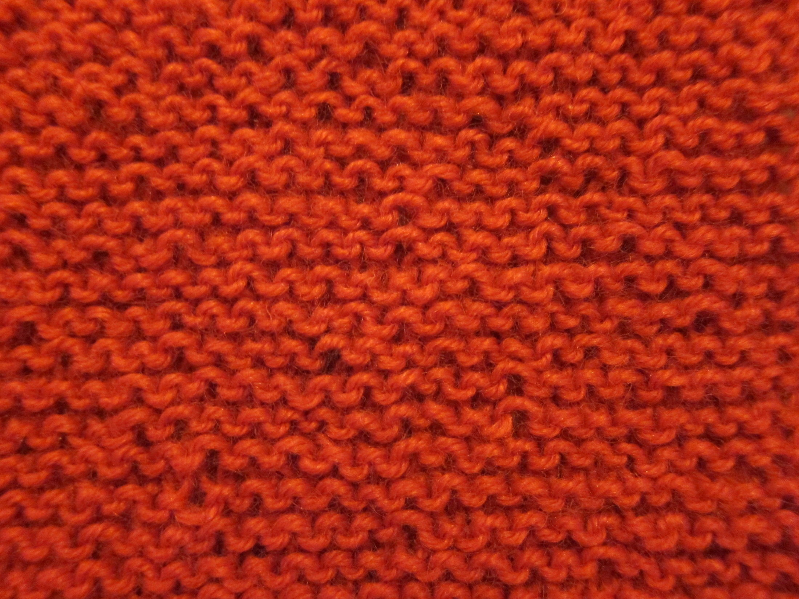
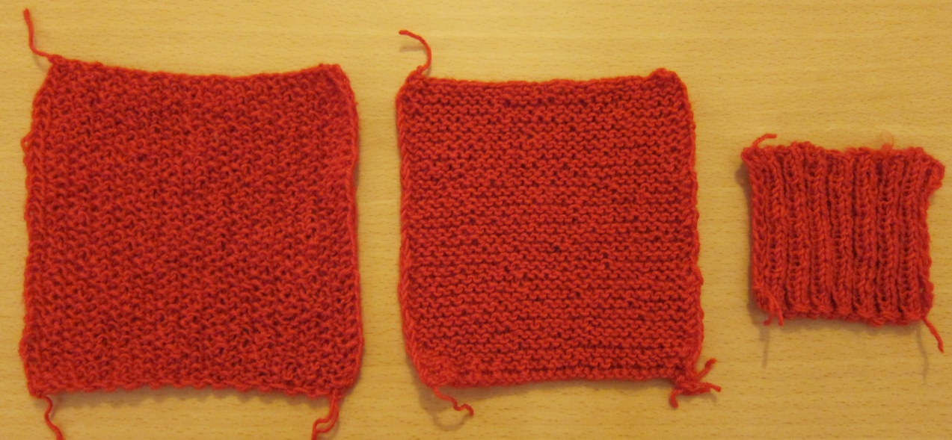
Pletenje kot
model za anizotropijo
smer pletenja
smer vzorca

Slide 18
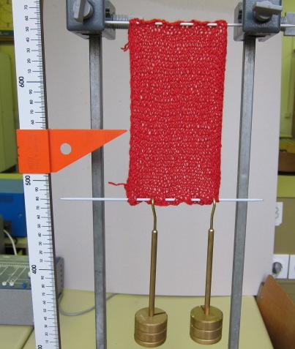
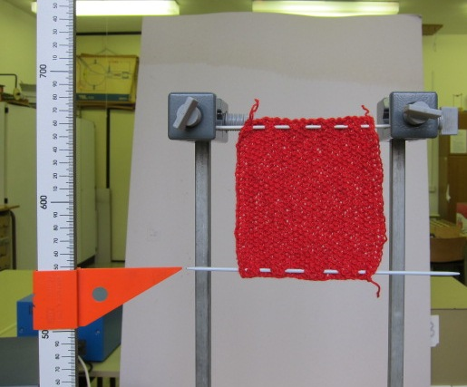
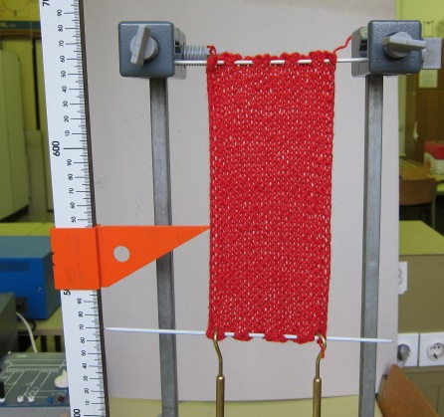
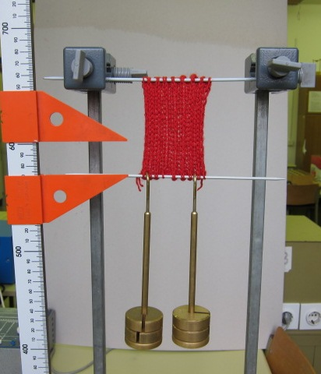
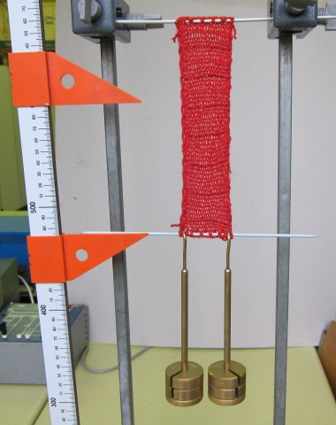
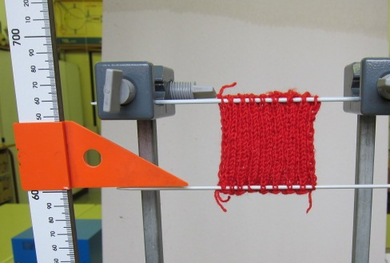
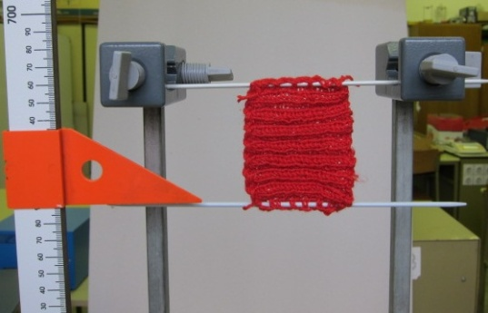
Lastnost, ki jo lahjko merimo: raztezek
Riž
Masa 600g: smer pletenja: 12,5 cm
smer vzorca: 7,5 cm
2 desni 2 levi
Masa 600g: smer pletenja: 3 cm
smer vzorca: 11,7 cm

Slide 19
Zobotrebci in ureditveni parameter
T. Ciferna, R. Marroum, Liquid Crystals Today, 4, 7 (1995).

Slide 20
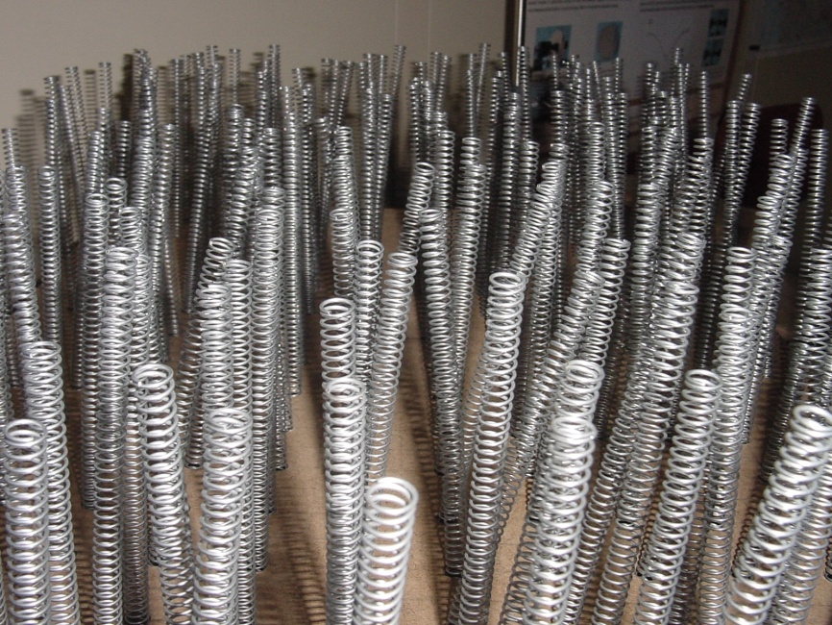
Dr. Katarina Susman

Slide 21
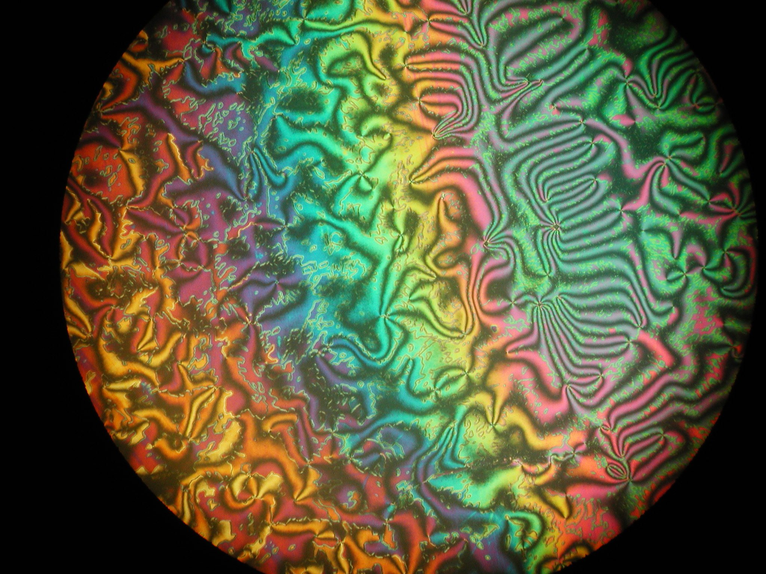
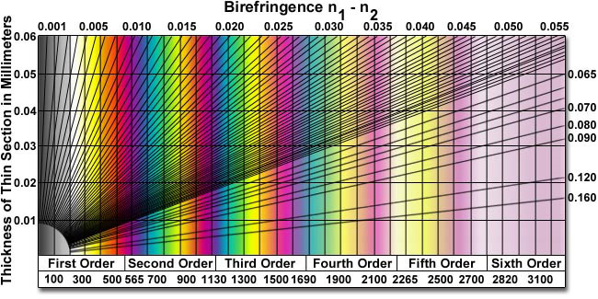
Tekoči kristali so anizotropni

Slide 22


Tudi les je anizotropen
Saša Ziherl

Slide 23

Mikrovalovi in les

Slide 24

Konoskopija
Maja Pečar, PhD student
Fukuda et al, JMC, 1994; Takezoe, Gorecka, Čepič, Rev. Mod. Phys. 2010

Slide 25

TK za bodoče znanstvenike
Eksperimentalne metode
optika
elektrooptika
X-ray
kalorimetrija ...
Teoretični pristopi
fenomenologija
termodinamika
simulacije in ab-initio ...

Slide 26

Srednje šole
Phase transition
Temperature dependent properties
Optical properties
birefringence
color
Anisotropy
The concept of order

Slide 27


Sinteza in preprosti eksperimenti

Slide 28

Temperaturno odvisne lastnosti
Foto: Goran Iskrić

Slide 29
Razredna stopnja in vrtec??
- Svet okoli nas je zanimiv
- Otroci so bodoči znanstveniki ??
- Motivacija za naravoslovje
Toda KAKO?
- opazovanja
- polarizatorji, zaslon, nebo, lepilni trakovi, ...
- barva in temperatura
Mlajši otroci ne sprašujejo ZAKAJ, temveč KAKO....

Slide 30
Trenutno stanje
STARTING POINT
Pre-service teachers’ conceptions about LCs
Question | Percentage of students with correct answer [%] (N = 448)
Product with LCs | 22
Main properties of LCs 1 2 3 | 29 11 2
LCs – state of matter | 30
LCs in living organisms | 18
Not only 3 states of matter | 7
LC molecules | 10
Number of achieved points out of 8 | 1.5 (SD = 1.3)
Achievements regarding on:
gender
field of study
self-assesment
residence stratum
education of parents
motivation for science
Pavlin, J., Vaupotič, N., Glažar, S. A., Čepič, M., & Devetak, I. (2011). Pre-service Teachers Conceptions about Liquid Crystals in Slovenia. EURASIA – Journal of Mathematics, Science & Technology Education, 7(3), 173-180.

Slide 31
Učni modul
The teaching module about LCs
Predavanja (90 min)
- osnovne lastnosti TK
- optične lastnosti
- tehnologija zaslonov
Laboratorij pri kemiji
(90 min)
- sinteza MBBA
Laboratorij pri fiziki
(90 min)
poskusi s TK
Pavlin, J., Susman, K., Ziherl, J., Vaupotič, N., & Čepič, M. (2011). How to Teach Liquid Crystals? Molecular Crystals & Liquid Crystals, 547, 255-261.

Slide 32
Preverjanje po učnem posegu
Vzorec:
→ 66 (118) študentov 1. letnika razrednega pouka
– Maj 2010 (matura: 19.84 od 34 points (SD = 3.63), SLO 2009/2011: 19.33)
Data collection:
→ zapiski
→ predtest, test 1, test 2
→ delovni listi
→ polstrukturirani intervju

Slide 33
Rezultati
PREDTEST – poznavanje TK
Sem že slišal – 95.5 %
Lastna ocena

Slide 34
Naknadni test
RESULTS
TEST 1 – vsebina predavanj in laboratorijev, takoj po zaključku modula
TEST 2 – vsebina predavanj in laboratorijev, izpit, 3 tedne kasneje
Porazdelitev študentov po doseženih točkah
Predtest: 5.18 točk (39.8 %) od 13 (SD = 1.24)
Test 1: 7.44 točk (57.2 %) od 13 (SD = 1.76)
Test 2: 5.17 točk(47.0 %) od 11 (SD = 1.87)

Slide 35
Potest
Tališče
Kje jih uporabljamo
Kako preverimo čistost

Slide 36
Potest
RESULTS
Poskusi s klinasto celico
Laser in klinasta celica
Kaj se dogaja ob gretju Lastnost

Slide 37
Zaključki
Jih velja vpeljati?
TK bi lahko imeli svoje mesto od vrtca do univerze.
ZAKAJ?
- ker so povsod okoli nas
- ker so aktualna raziskovalna tema
- ker obstajajo ljudje, ki jih imajo radi...
in bi radi povedali tudi drugim
“ZAKAJ JIH IMAJO RADI”

Slide 38
Vpeljava sodobne interdisciplinarne vsebine v poučevanje – tekoči kristali?
Pripraviti:
- Vsebine za učitelje
- Dostopne in enostavne poskuse s TK
- Spremljevalne poskuse
- Razlage prilagojene različnim kognitivnim nivojem
- Podporni učni materiali
Zbirka v slovenščini in angleščini.

Slide 39
Zahvala
Laborantoma Gregor Tarman in Goran Iskrić.
ARRS:
za projekt J5-0365 feb 2008 - jan 2011
in
nov projekt J5-4002 jul 2011 – jun 2014.
Nov projekt temelji tudi na izkušnjah
projekta Naravoslovne kompetence.

